Slide 1
14강. 세션

Slide 2
1. 세션이란?
앞에서 웹브라우저와의 관계를 유지하는 수단으로 쿠키를 살펴봤습니다.
세션도 쿠키와 마찬가지로 서버와의 관계를 유지하기 위한 수단 입니다.
단, 쿠키와 달리 클라이언트의 특정 위치에 저장되는 것이 아니라, 서버상에 객체로 존재 합니다.
따라서 세션은 서버에서만 접근이 가능하여 보안이 좋고, 저장할 수 있는 데이터에 한계가 없습니다.
세션은 한 웹 브라우저마다 한 세션을 생성합니다.
2. 세션 문법
세션은 클라이언트의 요청이 발생하면 자동생성 됩니다. 그리고 session이라는 내부 객체를 지원하여 세션의 속성을 설정 할 수 있습니다.
클라이언트 요청
session 자동 생성
Session 속성 설정
웹브라우저
session 내부 객체의 메소드 이용

Slide 3
2. 세션 문법
세션 관련 메소드
setAttribute() : 세션에 데이터를 저장 합니다.
getAttribute() : 세션에서 데이터를 얻습니다.
getAttributeNames() : 세션에 저장되어 있는 모든 데이터의 이름(유니크한 키값)을 얻습니다.
getId() : 자동 생성된 세션의 유니크한 아이디를 얻습니다.
isNew() : 세션이 최초 생성되었는지, 이전에 생성된 세션인지를 구분 합니다.
getMaxInactiveInterval() : 세션의 유효시간을 얻습니다. 가장 최근 요청시점을 기준으로 카운트 됩니다.
(C:\javalec\apache-tomcat-7.0.57\apache-tomcat-7.0.57\conf\web.xml 참조)
removeAttribute() : 세션에서 특정 데이터 제거 합니다.
Invalidate() : 세션의 모든 데이터를 삭제 합니다.
세션 예제(jsp_14_2_ex1_sessionex)
session 메소드를 이용해서 데이터를 저장 및 삭제해 봅니다.
//섹션 추가
<%
session.setAttribute("mySessionName", "mySessionData");
session.setAttribute("myNum", 12345);
session.setAttribute("user_id", "abcde");
session.setAttribute("authuser", "abcde");
%>

Slide 4
2. 세션문법 - 서블릿에서 메소드 사용
Jsp에서는 session.setAttribute 메소드 사용
Servlet에서는 HttpSession객체 생성후 setAttribute 메소드 사용
- 세션 생성
HttpSession session = request.getSession();
session.setAttribute(“authUser”, “admin");
* setAttribute 메서드는 같은 이름의 데이터가 이미 존재하면 새로운 값으로 저장하므로 수정도 같은 방법으로 처리
- 세션 정보
HttpSession session = request.getSession();
String authUser = (String) session.getAttribute(“authUser");
- application 생성
ServletContext application = request.getServletContext();
application.setAttribute(“authUser”, “admin");
* setAttribute 메서드는 같은 이름의 데이터가 이미 존재하면 새로운 값으로 저장하므로 수정도 같은 방법으로 처리
- 세션 정보
ServletContext application = request.getServletContext();
String authUser = (String) application.getAttribute(“authUser");

Slide 5
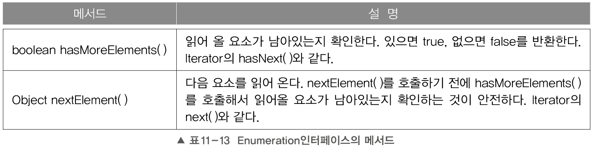
3. session.getAttributeNames() 사용법
- Enumeration은 Iterator의 구버젼
Session.getAttributeNames()는 Enumeration으로 리턴값 반환.
Enumeration enumeration = session.getAttributeNames();
while(enumeration.hasMoreElements()){
sName = enumeration.nextElement().toString();
sValue = session.getAttribute(sName).toString();
out.println("sName : " + sName + "<br />");
out.println("sValue : " + sValue + "<br />");
}

Slide 6
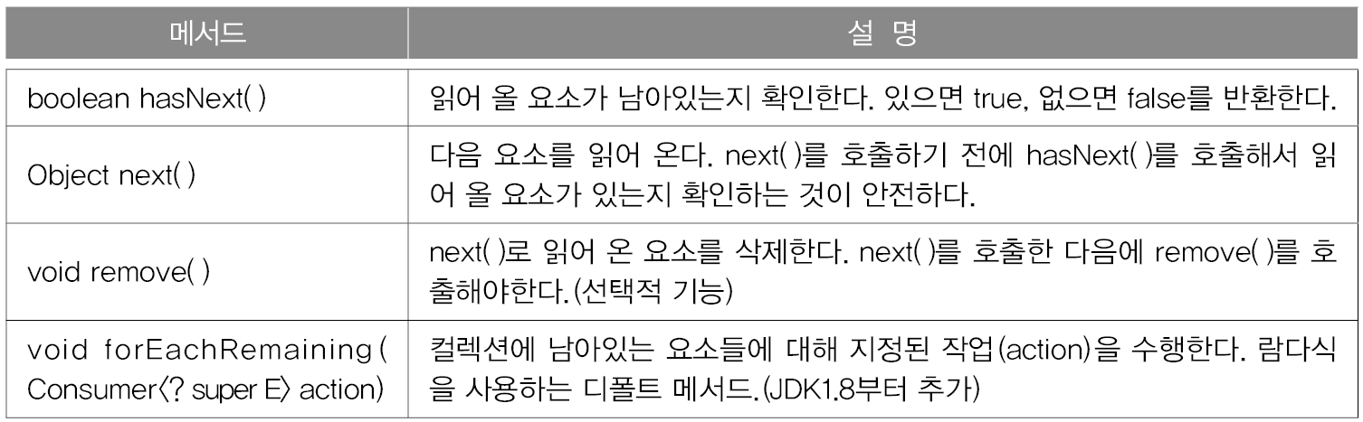
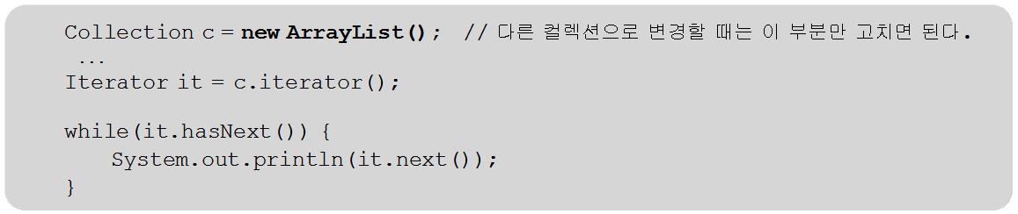
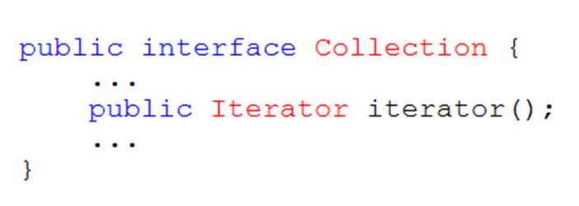
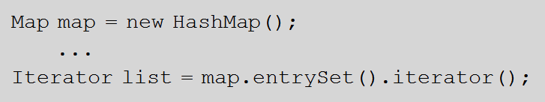

* 참조 : Enumeration / Iterator
Iterator
컬렉션에 저장된 요소들을 읽어오는 방법을 표준화한 것
컬렉션에 iterator()를 호출해서 Iterator를 구현한 객체를 얻어서 사용.

